Slide 1
Los capítulos se detienen en las “deliberaciones”, en las propuestas, pero con ellas no se hace camino.
Es necesario el deseo de todos de el pilotar cómo vivirlo.

Slide 2
Somos conscientes de que no SOLO somos nosotros (consejeros, superiores, hermanos) quienes haremos que se viva con autenticidad lo que el Capítulo provincial propone.
“Si el Señor no construye la Provincia menesiana, en vano se cansan los consejeros,superiores, hermanos…

Slide 3
…la obesidad de los papeles nos pueden impedir caminar e impedir ver el bosque.
Los textos son la palabra de los capitulares que dirigen a sus hermanos.
Importancia de la forma de transmitirlo para que sea captado y asumido.

Slide 4
Aunque sea de sentido común, hay que construir sobre lo que hay… pero…

Slide 5
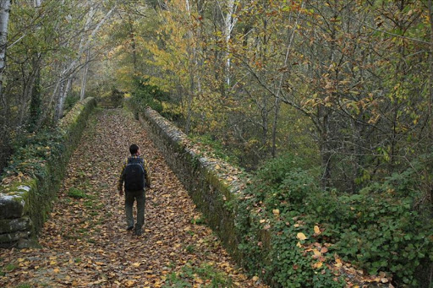
Importa que enfoquemos bien el contenido de los documentos, recordando: “caminante no hay camino ,se hace camino al andar”

Slide 6
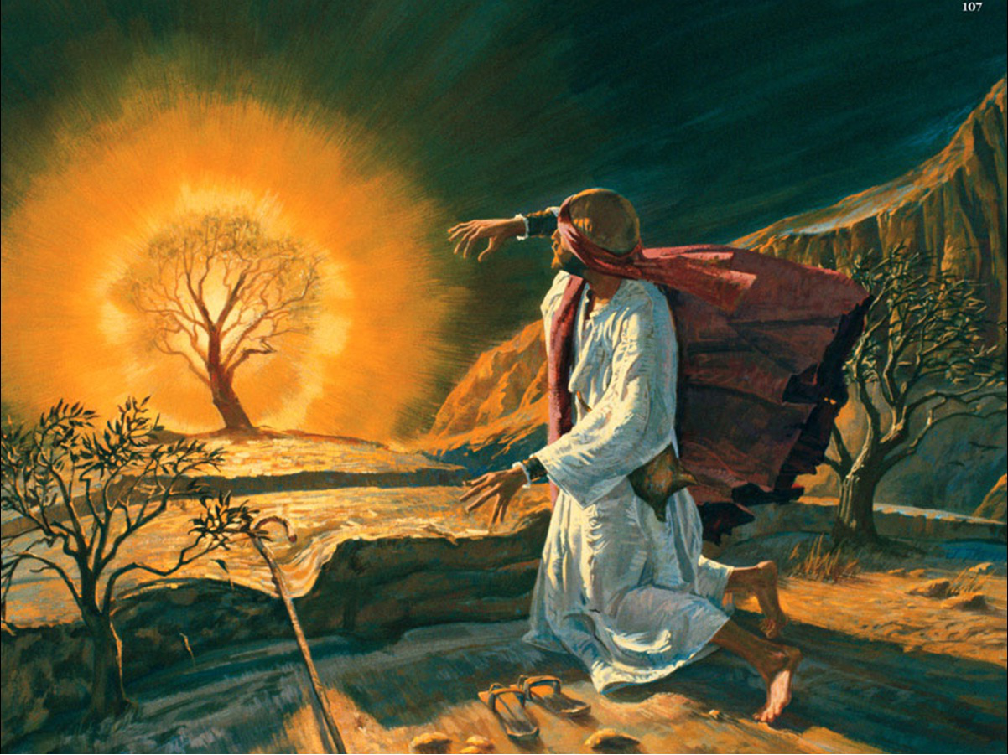
Moisés ha de ponerse en camino y abandonar la tienda de las reunión en la que hablaba con Dios ”cara a cara, como habla un hombre con su amigo” (Ex33,11)
Antes de partir le propone a Dios:
“ Si no vienes conmigo Tú mismo, no me hagas partir de aquí”
(Ex. 33,15)

Slide 7
¿ Nos toca ser simples trasmisores?
Nos corresponde, con la comunidad engendrar, inventar, discernir formas de vivirlo.

Slide 8
¡ No te prives de pasar un buen día, en comunidad!
“ Ser comunidad es gracia y arte”

Slide 9
¡Hay besos que se dan con la mirada,
hay besos que se dan con la memoria!
Discierne con
Acogida
Escucha
Une
Es hermano
“Pierde” tiempo con
Es padre

Slide 10
El carisma menesiano se da,
.se comparte,
.se vive,
.se trasmite y
.se hace fecundo.

Slide 11
CAPITULO PROVINCIAL
Ntra. Sra. del Pilar 2019

Slide 12
1. MISION EDUCATIVA
Formación de educadores
Despliegue del PEM
La educación menesiana
Protección de la infancia
Hacer de la escuela lugar de evangelización
Estar presente en el centro

Slide 13
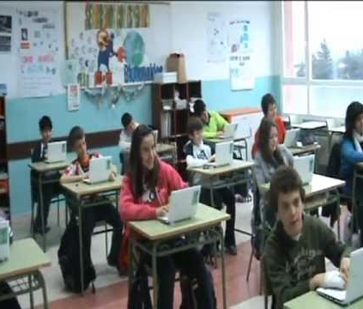
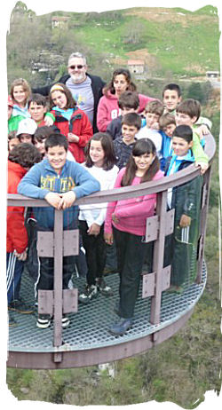
Preparar : Plan de viabilidad y sostenibilidad
Coordinar equipos
Crear Escuela de Formación Menesiana

Slide 14
2. PASTORAL VOCACIONAL
Centros en clave PV
Crear equipo provincial y local de PV
Diseñar: proyectos de PV
Presencias significativas y acogedoras
Crear el grupo BNV(Buena Nueva de la Vocación )

Slide 15
3. FORMACION
Crecimiento del carisma menesiano
Asumir la minoridad
Experiencia de Hermanos extranjeros
Experiencias para jóvenes
Escuela de Formación menesiana

Slide 16
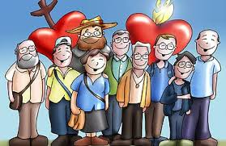
4. COMUNIDAD
Revitalizar la función del superior
Verdaderos hogares de alegría
Acompañante espiritual y comunitario
Presencia del Hno. Provincial

Slide 17
Apertura a comunidad de laicos
y entorno.
Dar pasos que hagan crecer
Cuidar la experiencia de Dios
Encuentros con otras comunidades
Vivir al estilo de las personas de condición modesta.

Slide 18
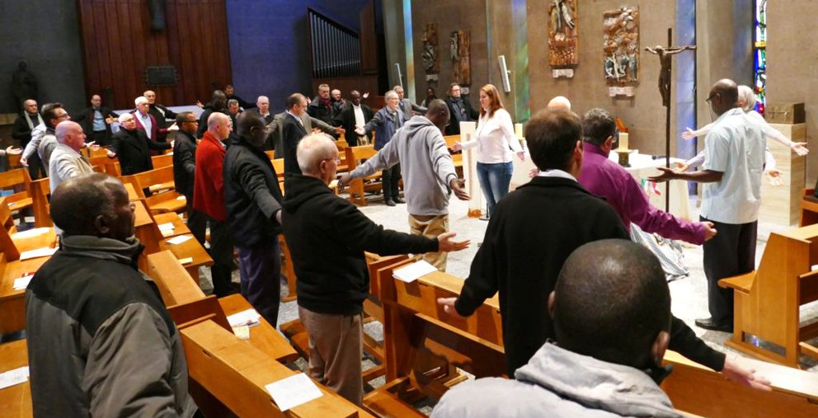
5. FAMILIA MENESIANA
Corazón comunitario menesiano
Formación en el carisma
Inventar caminos
Desarrollar la estructura de F M
Una nueva obra con FM( 2+29

Slide 19
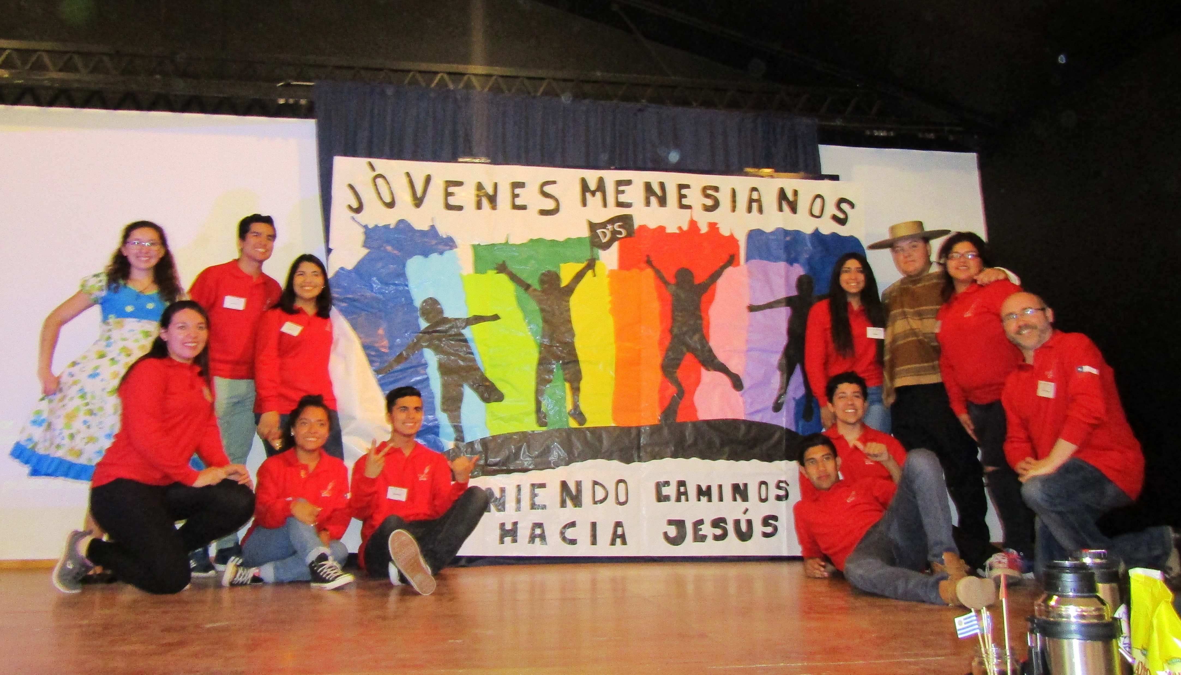
6. JÓVENES MENESIANOS
Pertenencia y estructuración en la FM
Red de jóvenes menesianos
Experiencias e itinerarios menesianos
para jóvenes.

Slide 20
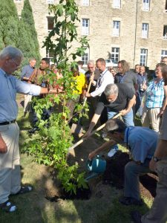
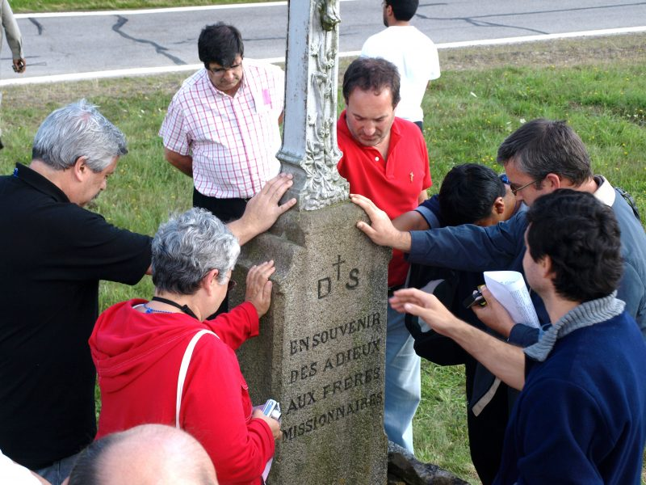
Este Capítulo será para siempre un tiempo de Gracia,
Si cada capitular se convierte en un embajador de fraternidad en los diferentes medios donde viva.
Si cada comunidad se convierte en un espacio de acogida, de perdón de sanación de heridas, de comunión fraterna profunda, una “isla de misericordia en medio del mar de la indiferencia.
Si la Provincia ayuda a cada Hermano y a cada Laico Menesiano a centrar más la radicalización de su vida en Cristo.

Slide 21
Ambientación: Elevemos nuestras voces a Dios Padre
conscientes de que Él está en medio de nosotros y digámosle:
Quédate con nosotros, porque se hace tarde.
concédenos el espíritu de oración ,
para que nuestra mente y corazón esté dirigidos hacia Ti.
Purifica nuestro espíritu, para que
nuestra invocación sea de confianza,
de alabanza pura
de súplica humilde.
Que nuestra oración sea, como la de María,
amorosa escucha de tu palabra,
diligente a tus llamadas en nuestros hermanos.

Slide 22
Para los hermanos (nombramos a los de la comunidad)
Que vamos a recibir los documentos capitulares ,
te pedimos que estos sean fuente de sabiduría
y fundamento de concordia.
Haz, Señor que acojamos diligentes lo que
Tú deseas de nosotros por medio de estas
decisiones capitulares
Concédenos fijar la morada en Ti
y servir con alegría a los hermanos,
llevando el peso de los otros.
Haz que obedeciendo el mandato nuevo,
crezcamos en el amor recíproco.

Slide 23
Concede a nuestros superiores el acierto
en el acompañamiento, en la vivencia
de lo que tú Señor nos pides.
Que sean guías en nuestro camino,
que seamos hermanos ricos en sabiduría y prudencia.
Llena a nuestros superiores comunitarios
del espíritu de consejo y fortaleza,
para que su actuar se inspire
en los principios evangélicos,
en la tradición viva de la Congregación
en nuestro carisma fundacional.
Haznos dóciles a todos a la voz del Espíritu.
Fortalece tu Espíritu en las comunidades
para que cada hermano encuentre en ella
ayuda para vivir los deseos recibidos de ti.

Slide 24
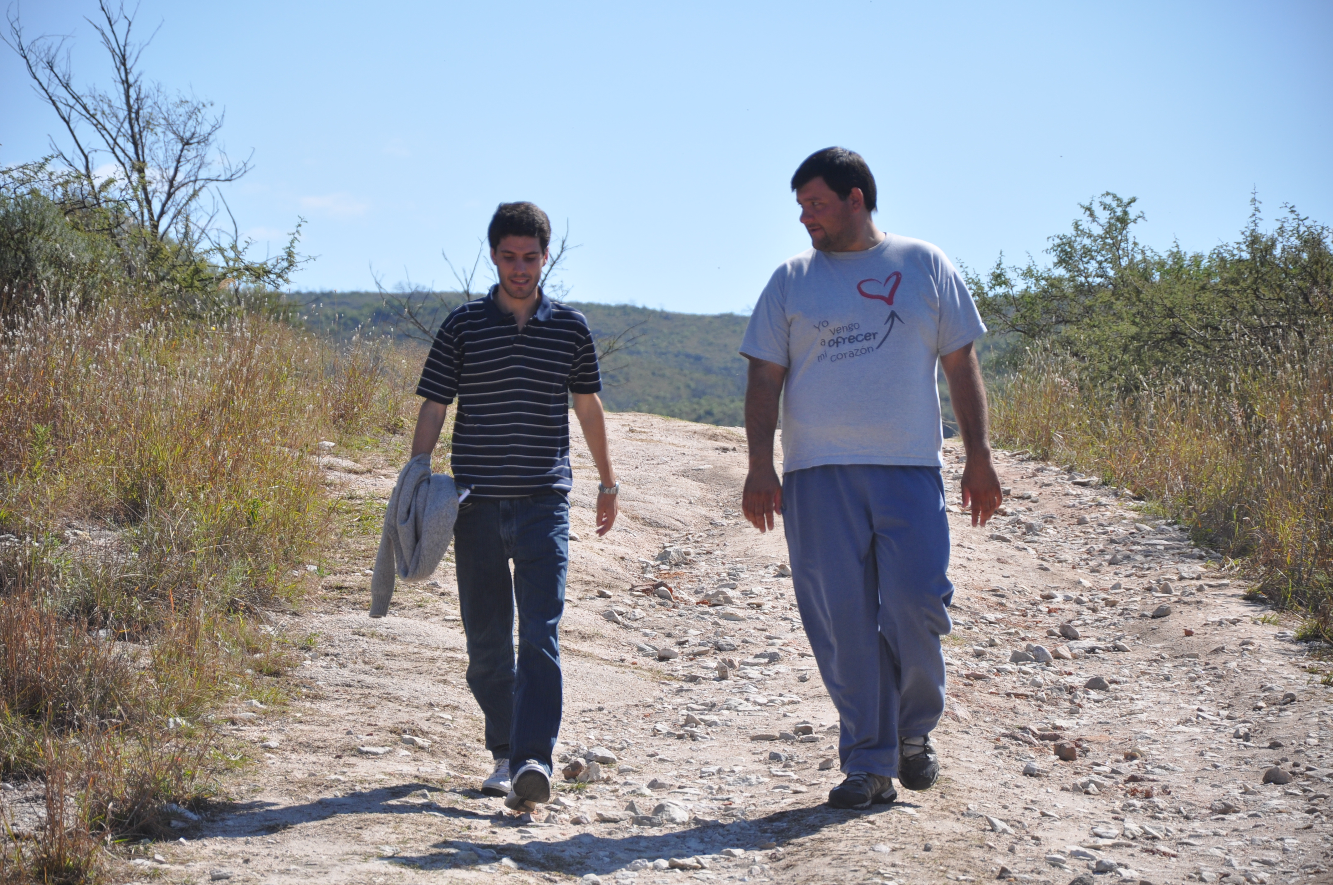
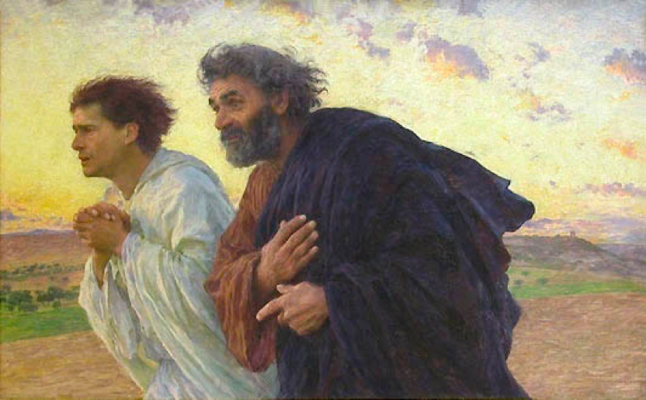
CAMINA CONMIGO
Quiero caminar a tu lado,
no quiero ir delante de ti,
por si te pierdo.
No quiero caminar detrás,
por si no me ves.
No deseo estar lejos,
por si te cansas.
No quiero hablarte
cuando estás agobiado.
Sólo quiero caminar contigo.
Sólo quiero darte mi mano.
Sólo quiero que me sientas cercano.
Sólo quiero que sepas que me importas.

Slide 25
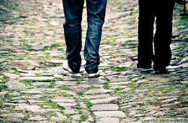
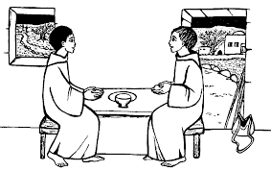
Sólo quiero que sepas que estoy aquí,
como amigo, como hermano…
Quiero caminar a tu lado
cuando llega la noche
y es invierno,
cuando se cierran
todas las puertas y ventanas,
cuando todo nos sale mal y hace frío.
Quiero caminar a tu lado,
y complicarme la vida por ti,
porque eres verdaderamente
mi hermano.

Slide 26
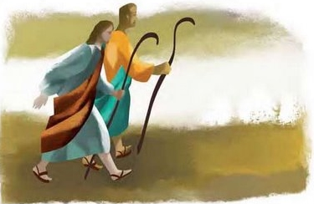
AUDICION. SI QUIERES TE ACOMPAÑO EN EL CAMINO (Eduardo Meana)
CLIChttps://www.youtube.com/watch?v=m0gWAN-ezI0
Si quieres, te acompaño en el camino,
y en el camino vamos conversando.
y al conversar, tus hombros se descargan,
descargas, pues tu peso voy llevando.
Pues pesa el peso de tu desencanto
y es tu resignación aún más pesada.
Pero te sostendré, pues ya sostuve
la cruz de toda cruz en mis espaldas.
Me duele que te alejes de los tuyos,
y el creciente dolor de tu aislamiento,
pues toda mi pasión es ver reunidos
a los hijos de Dios que andan dispersos.

Slide 27
Yo sé que ya no crees en nuestro sueño.
Buscas seguridad retrocediendo.
Pero hasta en dirección, equivocada
lo mío es ir contigo, compañero.
Si quieres, te acompaño en el camino
Si quieres, hoy me quedaré contigo.
Escucha profecías, peregrino,
no seas testigo de desesperanza,
es hora que levantes la cabeza
y, aunque anochece, alientes la confianza.
Pues es posible ver de otra manera
la trama que se te hizo tan confusa,
¿no ves el hilo de oro de la pascua,
que rediseña todo lo que cruza?

Slide 28
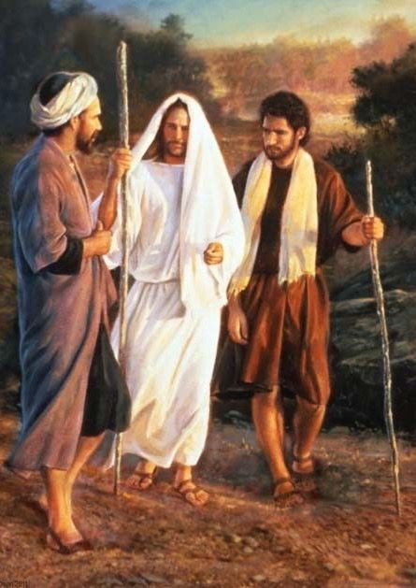
La muerte fue implorada y ya no mata
y se revela el nombre de la vida,
y el nudo que te ataba te desata.
Partir juntos el pan de nuestra mesa,
descifra quiénes somos y seremos.
La Pascua nos irrumpe, amor de amores,
lo más vivo venciendo lo más muerto.
Si quieres…
Por fin sabrás quién soy, sabrás quién eres,
mientras despiertas del antiguo sueño,
y entenderás que es fiel a sus promesas
el Dios que prometió ser compañero.

Slide 29
Y de la historia mía y de la tuya
ya no te escaparás, ni tendrás miedo.
Verás la historia como historia abierta
y la esperanza arder su ardor sereno.
Y sentirás nostalgia de tu gente,
y querrás compartir tu aliento nuevo.
Sin más demora, ponte ya en camino,
sin más demora, ponte en medio de ellos.
Y brillará en tu fe de caminante
mi nombre y mi misterio de “camino”,
y de mi fiel estar acompañando
tu amor de acompañante será el signo.
Si quieres…

